Slide 1
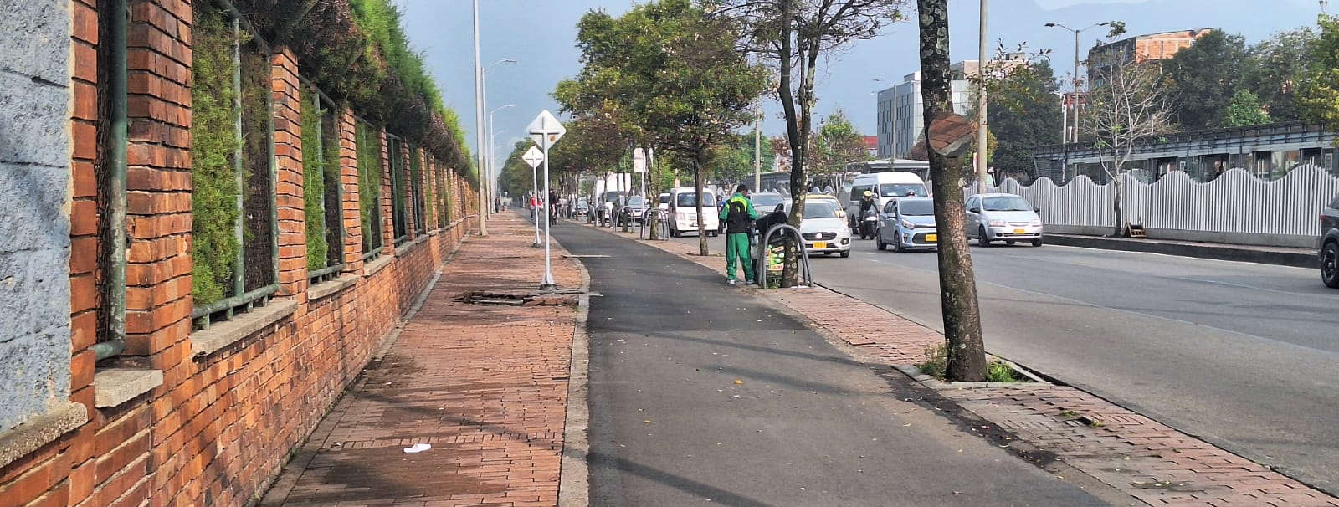
Poner logo
Construcción de puentes vehiculares
de la avenida carrera 68 entre calles 46 y 66*
Inicio/Avance de actividades
A partir del 23 de diciembre de 2024 y en horario nocturno de 09:00 pm a 05:00 am., realizaremos actividades de demarcación sobre la ciclorruta del costado norte de la calle 80 entre carreras 50 y 81.
Estas actividades, que mitigan el riesgo de accidentalidad para ciclistas de la zona, incluyen XXXXXXXXXXXXXXX
Ofrecemos disculpas por las posibles incomodidades. Se recomienda a la comunidad respetar la señalización establecida por el personal técnico.
* Este proyecto se realiza en el marco del Convenio Específico de Cooperación para la intervención de suelo destinado a infraestructura vial y espacio público, a cargo de terceros, IDU - Fideicomiso Lagos de Torca.
Personas beneficiadas: más de XXXX
Localidades: XXXXXXXXXXXXXXXXX
Barrios: XXXXXXXXXXXXXXX
Contrato IDU 350 de 2020:
Dirección: Av. Carrera 68 No. 53 – 50
Horario: lunes a viernes: 8:00 a.m. a 12:00 m. y
de 1:00 a 4:30 p.m. sábados de 8:00 a 10:30 a.m.
Teléfono: 7550256 / Celular: 3188237884
Correo electrónico: atnciudadanogrupo6av68@gmail.com
Contratista: Consorcio LHS
Interventoría: AYESA Ingeniería y Arquitectura SAU

